Slide 1
Кваліфікаційна робота бакалавра · Спеціальність 122 «Комп'ютерні науки»
Аналіз можливостей використання Claude для обробки текстової інформації
Виконавець: Гаврилов Олександр В'ячеславович, група AI243
Керівник: д.т.н., проф. Антощук С.Г.
Одеський національний політехнічний університет · 2026
Notes:
Вітаю шановну комісію. До вашої уваги захист кваліфікаційної роботи на тему аналізу можливостей LLM Claude в задачах обробки текстової інформації.

Slide 2
АКТУАЛЬНІСТЬ ДОСЛІДЖЕННЯ
Обсяги тексту зростають швидше за можливості ручної обробки
Невідповідність між темпами генерації інформації та швидкістю її аналітичного опрацювання людиною.
01
ВИКЛИК
02
ПОТРЕБА
03
РІШЕННЯ
Проблема
Необхідність
Перевага LLM
Лавиноподібне зростання документів, листів, звернень і публікацій.
Автоматизація узагальнення, пошуку й класифікації.
Робота без окремого навчання під кожну задачу, розуміння контексту й один інструмент для багатьох задач.
Сучасні великі мовні моделі знімають бар'єр перенавчання окремих NLP-пайплайнів під кожен окремий тип документа.
02
Notes:
Головний виклик сучасності — це лавиноподібне зростання текстових даних. Класичні методи NLP вимагали тренування окремої моделі під кожну задачу, тоді як сучасні LLM пропонують універсальний підхід.

Slide 3
ПЛАН ТА СТРУКТУРА
Мета та завдання роботи
1. Аналіз предметної області — систематизація існуючих підходів до NLP; роль сучасних LLM у прикладних процесах.
ГОЛОВНА МЕТА
Комплексний аналіз можливостей Claude
2. Дослідження архітектури Claude — довгий контекст, технологія Constitutional AI, виклик інструментів.
Дослідити функціональні, архітектурні та практичні характеристики сімейства моделей Claude для автоматизації обробки текстової інформації в прикладних системах.
3. Порівняння з GPT і Gemini — ключові метрики, розміри контекстних вікон, точність обробки й економічні фактори.
4. Визначення обмежень і перспектив — рекомендації щодо впровадження моделі в RAG-системи й аналітичні платформи.
Методологічна основа: порівняльний аналіз, моделювання процесів, експериментальна перевірка API.
03
Notes:
Для досягнення поставленої мети сформульовано чотири взаємопов'язані дослідницькі завдання, що охоплюють шлях від теорії до практики впровадження.

Slide 4
МЕТОДОЛОГІЧНІ ОСНОВИ
Об'єкт і предмет дослідження
Взаємозв'язок між ширшою проблематикою обробки тексту та конкретною моделлю.
ШИРОКИЙ КОНТЕКСТ
Об'єкт дослідження
Процеси інтелектуальної обробки, аналізу, трансформації та генерації текстової інформації за допомогою сучасних великих мовних моделей (LLM).
ФОКУС РОБОТИ
Предмет дослідження
Функціональні можливості, архітектурні механізми, якісні показники та практичні аспекти використання сімейства моделей Claude для вирішення прикладних текстових задач.
Предмет дослідження логічно вкладений в об'єкт як специфічна реалізація технологій LLM у сучасних програмних рішеннях.
04
Notes:
Об'єктом є загальні процеси обробки тексту засобами LLM, а предметом — конкретні характеристики та переваги архітектури Claude в цих сценаріях.

Slide 5
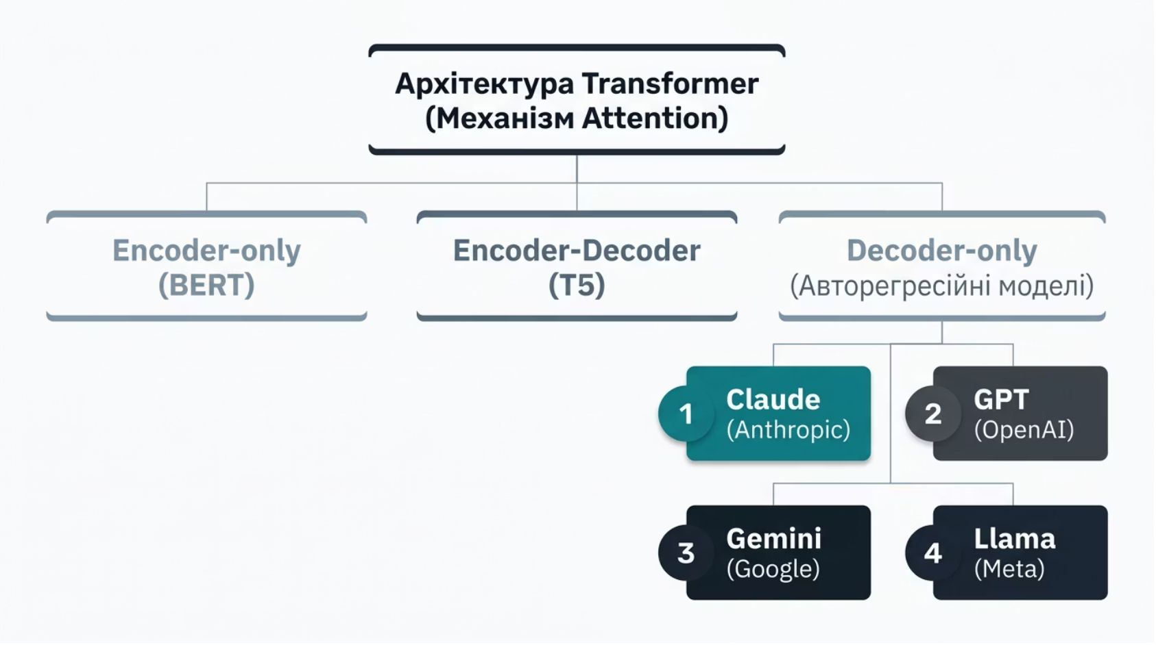
ТЕОРЕТИЧНИЙ БАЗИС
Claude належить до decoder-only трансформерів, як GPT і Llama
Сучасна класифікація генеративних архітектур глибокого навчання.
Авторегресійний принцип генерації передбачає послідовне прогнозування наступного токена на основі всього попереднього контексту.
05
Notes:
Усі провідні генеративні LLM сьогодні базуються на авторегресійній decoder-only парадигмі, оптимізованій для масштабування та багатокрокового міркування.

Slide 6




ТЕХНОЛОГІЧНІ ІННОВАЦІЇ
Архітектурні особливості Claude
Ключові інженерні рішення компанії Anthropic, що визначають ефективність моделі.
Довгий контекст
Constitutional AI
Tool use (API)
Фокус на безпеці
Підтримка вікна до 1 млн токенів. Дозволяє аналізувати сотні сторінок технічної чи юридичної документації в одному запиті.
Навчання з узгодженням за набором чітких правил і конституційних принципів без надмірної залежності від людської розмітки.
Надійна підтримка виклику зовнішніх інструментів, баз даних і калькуляторів із гарантованою валідацією JSON-схем.
Мінімізація галюцинацій, висока стійкість до prompt injection атак та коректна відмова від виконання небезпечних інструкцій.
Поєднання великого контекстного вікна з парадигмою Constitutional AI робить модель особливо надійною для enterprise-застосувань.
06
Notes:
Серед ключових рис Claude виділяються рекордне контекстне вікно та підхід Constitutional AI, який забезпечує високу відповідність стандартам безпеки.

Slide 7






ПРАКТИЧНИЙ ПАЙПЛАЙН · ДОДАТОК А
Схема обробки тексту за допомогою Claude
Послідовність етапів проходження інформаційного потоку від сирого тексту до валідованого результату.
1. Вхідний текст
2. Підготовка підказки
3. Запит до Claude через API
4. Обробка моделлю
5. Результат
6. Перевірка людиною
Схема передбачає обов'язковий етап фінального аудиту людиною в критичних сценаріях використання.
07
Notes:
На схемі продемонстровано типовий конвеєр: від підготовки промпту до Human-in-the-loop валідації результату обробки.

Slide 8






ТИПОЛОГІЯ ПРИКЛАДНИХ ЗАДАЧ
Claude вирішує шість класів задач обробки тексту
Узагальнення
Аналіз тональності
Вилучення сутностей
Класифікація
Переклад
Генерація
08
Notes:
Розглянуті шість класів задач покривають переважну більшість рутинних інформаційних операцій у бізнес-середовищі та науковій роботі.

Slide 9
КОМПАРАТИВНИЙ АНАЛІЗ · ДОДАТОК В
Порівняння Claude з GPT та Gemini
Модель | Контекстне вікно | Вартість (узагальнено) | Сильні сторони | Слабкі сторони
Claude | До 1 млн токенів | Середня (уточнити за актуальним прайсом) | Робота з довгими текстами; Constitutional AI; точність вилучення фактів | Вужча екосистема сторонніх плагінів порівняно з лідерами
GPT | 128k – 200k токенів (уточнити за актуальним прайсом) | Базова ринкова (уточнити за актуальним прайсом) | Найширша екосистема; розвинута спільнота; підтримка GPTs | Деградація якості («голка в копиці сіна») на граничних довжинах
Gemini | До 1 млн – 2 млн токенів (уточнити за актуальним прайсом) | Конкурентна (уточнити за актуальним прайсом) | Глибока інтеграція з екосистемою Google; нативна мультимодальність | Схильність до надмірної фільтрації відповідей; мінливість виводу
09
Notes:
Порівняльний аналіз демонструє, що Claude має перевагу в задачах глибокого аналізу великих документів завдяки стабільності утримання довгого контексту.

Slide 10



ПРАКТИЧНЕ ВПРОВАДЖЕННЯ
Практичне застосування Claude
Архітектурні патерни розгортання моделі у сучасній IT-інфраструктурі.
Claude Core LLM
Інтеграція через API
Чат-боти
Аналіз документів
Системи підтримки прийняття рішень
RAG-системи
Найбільш ефективним патерном для збереження корпоративних знань є гібридна архітектура RAG з підключенням Claude через API.
10
Notes:
На завершення виділено п'ять ключових напрямків прикладного використання Claude, де центральне місце посідає інтеграція моделі в RAG та СППР.

